Slide 1
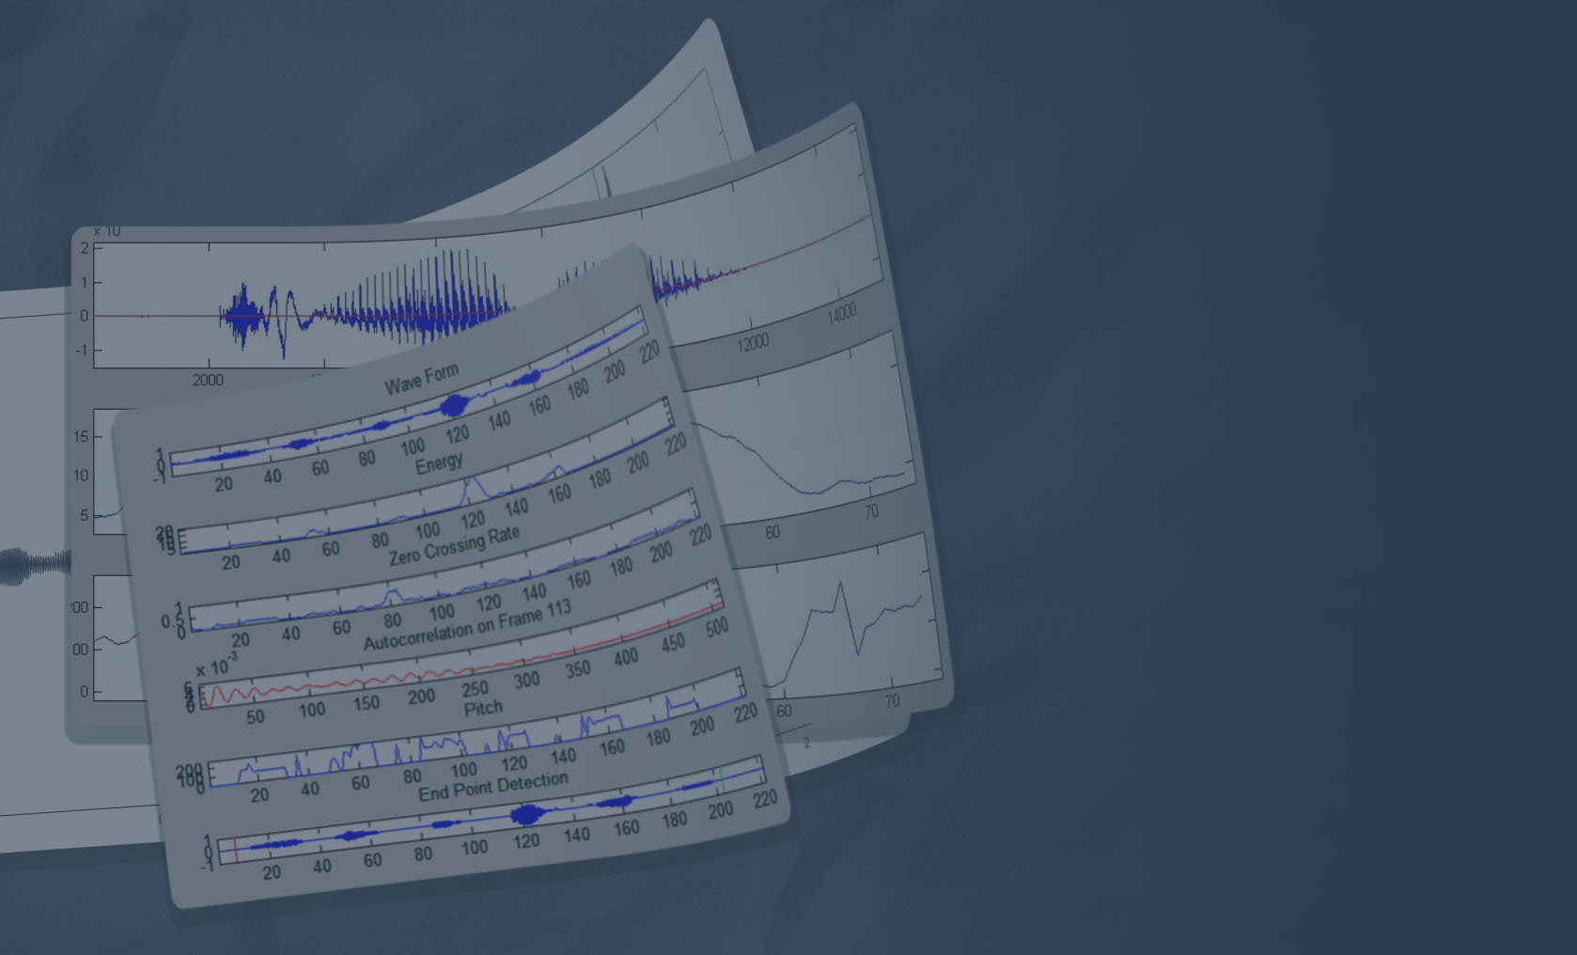

Speech Signal Processing
2019/08/12
Kun-Yi Huang
Chun-Huang Wang
Cheng-Ray Liou
Yun-Wen Lin
1

Slide 2



Outline
Introduction
Introduction
● What is speech?
● Speech Sampling
● Basic Acoustic Features
● Human Voice Production
Speech Analysis
Speech Analysis
● Energy
● Zero Crossing Rate
● Autocorrelation
● Pitch
● End-Point Detection
● Timbre

Slide 3
Introduction
● What is speech?
● Speech Sampling
● Basic Acoustic Features
● Human Voice Production

Slide 4

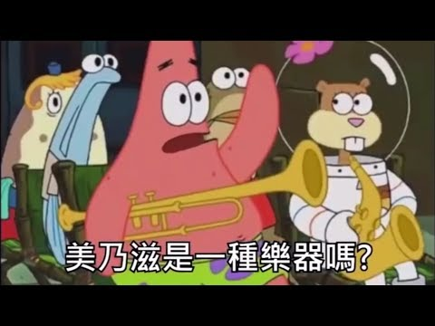
What is speech?
所謂「音訊」(Audio Signals)，泛指人類可以聽到的聲音。
若以發音來源分類：
生物音
人聲、狗聲、貓聲 …
非生物音
引擎聲、關門聲、打雷聲、樂器聲 …
若以訊號規律性分類：
準週期音
波形具有規律性，可看出週期的重複性，人耳可以感覺其穩定音高的存在，例如單音絃樂器、人聲清唱
非週期音
波形不具規律性，看不出明顯的週期，人耳無法感覺出穩定音高的存在，例如打雷聲、拍手聲、敲鑼打鼓聲、人聲氣音
Notes:
http://mirlab.org/jang/books/audioSignalProcessing/audioIntro.asp?title=3-1%20Introduction%20to%20Audio%20Signals&language=chinese

Slide 5
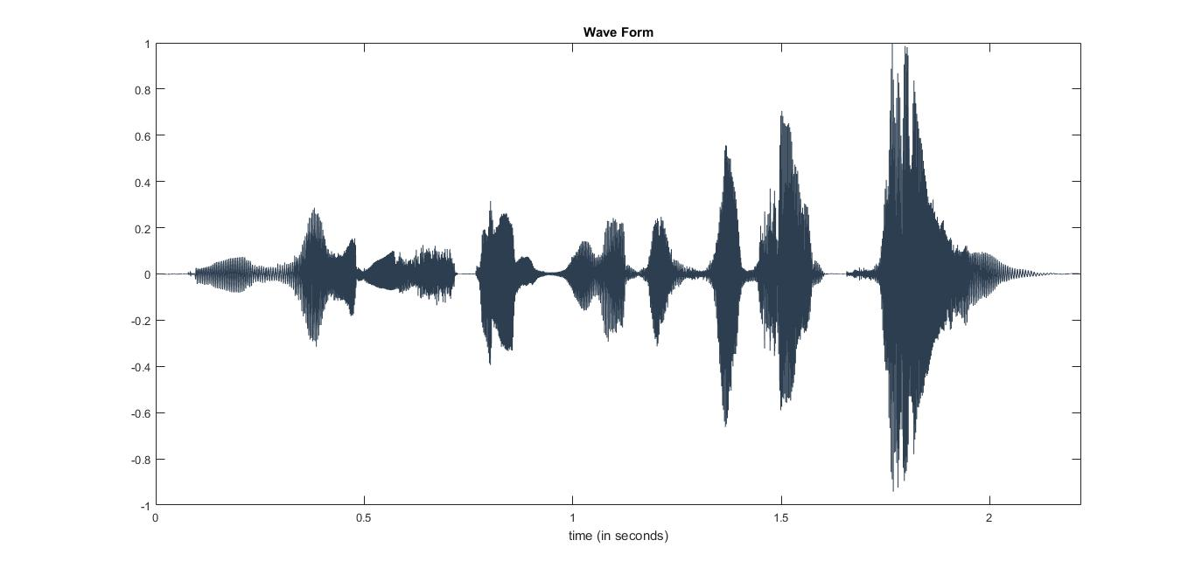
Speech Sampling
Sample Rate
每秒鐘採樣的資料點數量 (8k Hz, 16k Hz, 44.1k Hz, etc.)
Resolution
每個資料點用多少位元表示 (8bit, 16bit)
Channel
訊號以多少頻道表示 (Mono, Stereo)
16bit:-32767~32768
normalize to: 0~1
16,000 dot per second
Notes:
Sample Rate
點數越高，聲音品質越好，但是資料量越大
Resolution
取樣解析度決定了被取樣的音波是否能保 持原先的形狀
每個取樣點的數值都是整數，以方便儲存。但是在 MATLAB 的表示法，通常把音訊的值正規化到 [-1, 1] 範圍內的浮點數

Slide 6
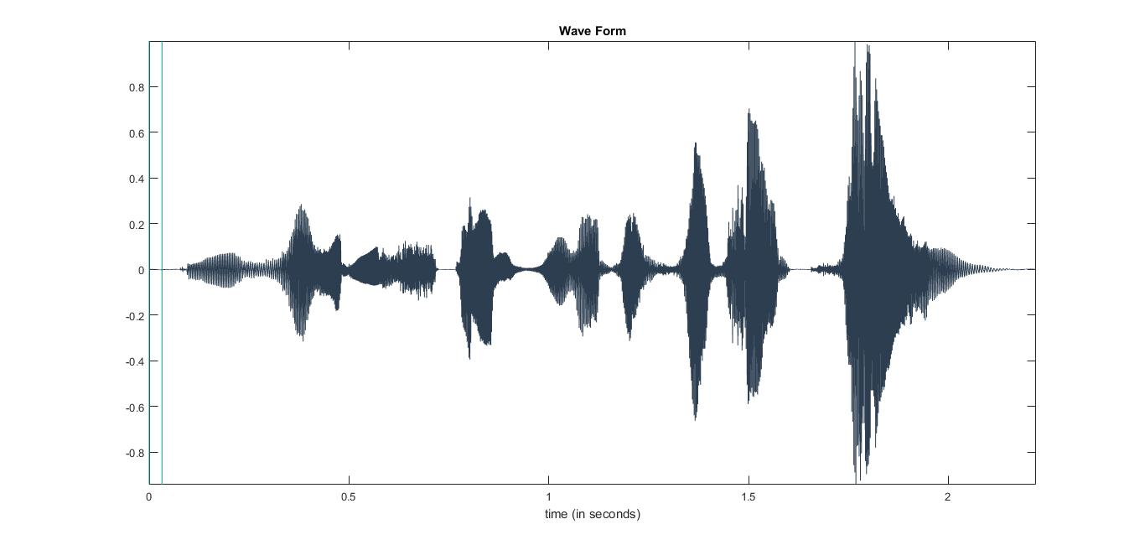
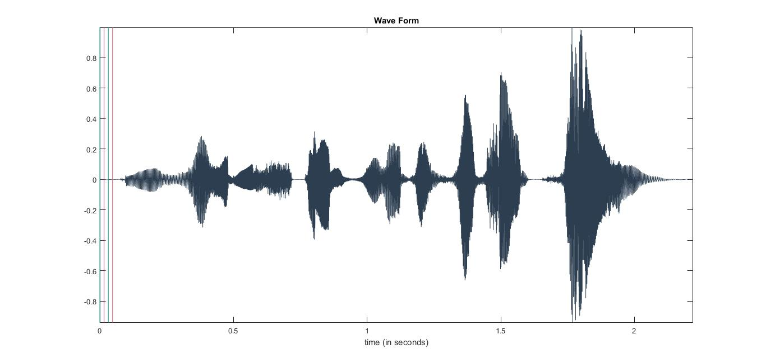
Basic Acoustic Features
分析聲音通常以短時距分析(Short-term Analysis)為主，因為音訊在短時間內是相對穩定的。
所以先將聲音切成音框(Frame)，再根據音框內的訊號進行分析。
Frame 1
Frame 2
Frame size: 32ms
重疊(overlapping)可使相鄰音框間的變化不會太大
音框長度大約設32ms 點數大約是 256 或 512 等
重疊部分可以是音框長度的1/2到2/3不等
音框太大：
無法抓出音訊隨時間變化的特性
重疊越多則計算量也越大
音框太小：無法抓出音訊的特性
音框長度通常是2的整數次方 (便於快速傅立葉轉換)
Frame shift: 16ms
Overlapping
Notes:
1-32
17-48
33-64

Slide 7
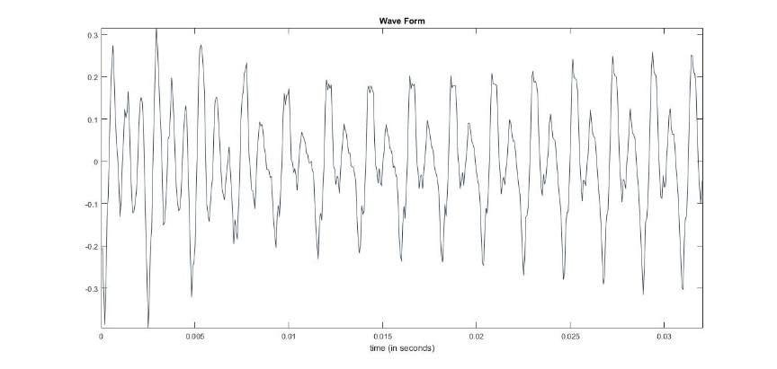
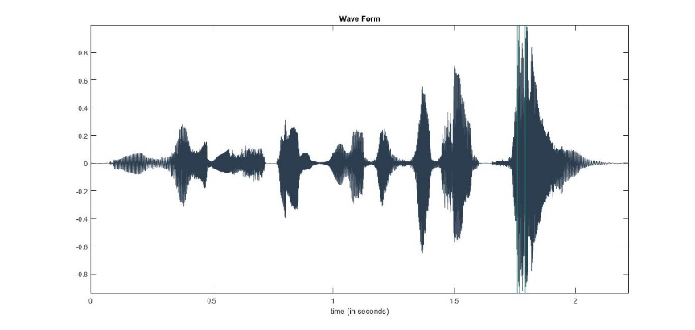
Basic Acoustic Features
在單個音框內，我們可以觀察到的三個主要聲音特徵:
音量 (Volume)
代表聲音的大小，可由訊號的震幅來類比，又稱能量(Energy)等
音高 (Pitch)
代表聲音的高低，可由基本頻率(Fundamental Frequency)來類比
音色 (Timbre)
代表聲音的內容(例如英文的母音)，可由每一個波形在一個基本週期的變化來類比
若音框內的音訊穩定，可對其求取特徵，如音量、音高、過零率、MFCC參數、LPC參數等。
Notes:
下個章節介紹

Slide 8

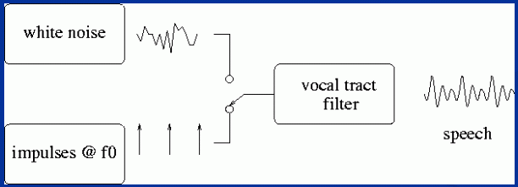
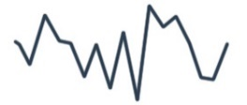
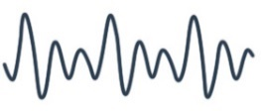
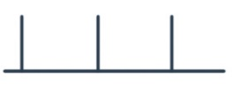
Human Voice Production
人聲的發音與接收流程:
決定聲音的基本頻率
接收者耳膜的振動
聲門的快速打開與關閉
空氣的波動
內耳神經的接收
聲道、口腔、鼻腔的共振
發音者
大腦的辨識
接收者
決定音色
可用下列方塊圖表示其數學模型：
white noise
vocal tract filter
impulses @ f0
speech

Slide 9
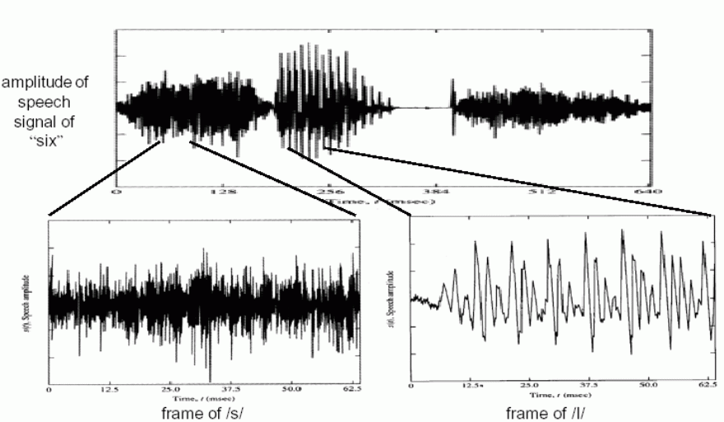
Human Voice Production
當訊號源是間隔規律的波形時，通常代表有聲音，如果訊號源是雜亂的訊號，則為氣音。
發音「six」為例
氣音
聲帶沒震動
Notes:
要分辨這兩種聲音，其實很簡單，你只要在發音時，將手按在喉嚨上，若有感到震動，就是 voiced sound，如果沒有感到震動，那就是 unvoiced sound。

Slide 10
Speech Analysis
● Energy
● Zero Crossing Rate
● Autocorrelation
● Pitch
● End-Point Detection
● Timbre

Slide 11

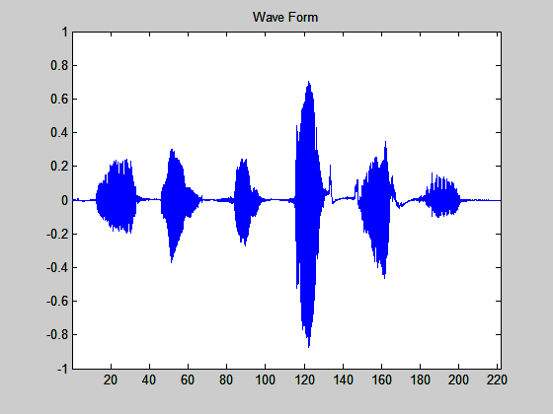
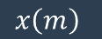
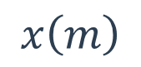
Waveform
$$x\left(m\right)$$
$$x\left(m\right)$$
m

Slide 12
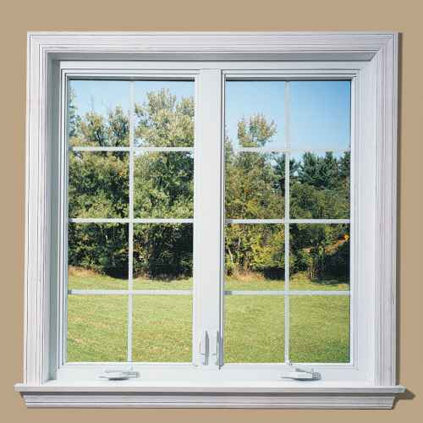
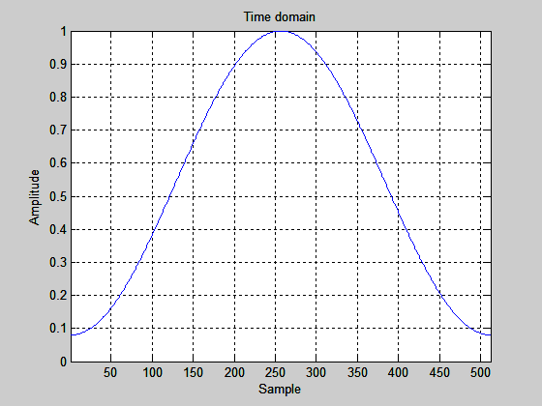

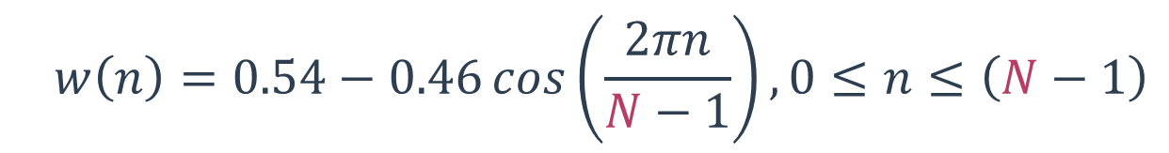

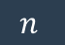
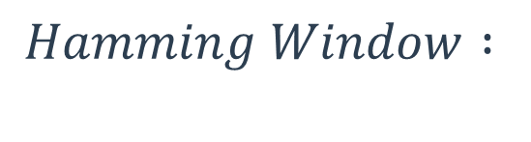
Window Function
Frame size
$$w\left(n\right)=0.54−0.46\cos\left(\frac{2πn}{N−1}\right), 0≤n≤\left(N−1\right)$$
$$Hamming Window :$$
$$w\left(n\right)$$
$$N=512$$
$$n$$
Notes:
漢明窗的主要目的，是要加強音框左端和右端的連續性，
這是因為在進行 FFT 時，都是假設一個音框內的訊號是代表一個 週期性訊號，
如果這個週期性不存在，FFT 會為了要符合左右端不連續的變化，而產生一些不存在原訊號的能量分佈，造成分析上的誤差。

Slide 13
Volume / Energy
音量(Volume)代表聲音的強度，又稱能量(Energy)與力度
可從各個音框內振幅大小計算
特性：一般聲音 > 氣音 > 雜訊
絕對值總和
或
平方總和

Slide 14
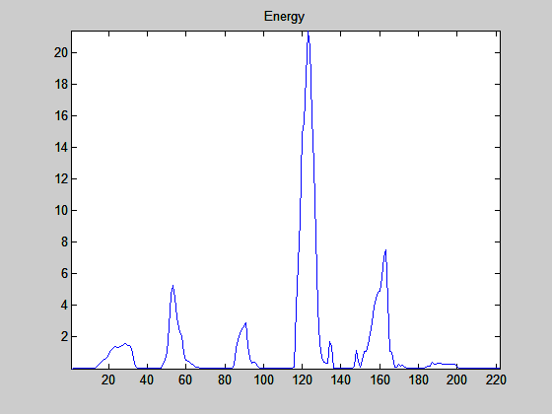
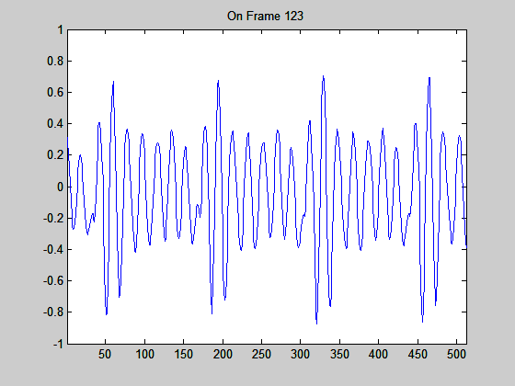
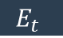
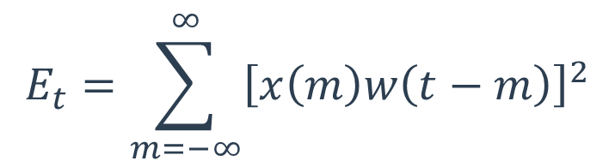

Volume / Energy
$$E_{t}=\sum_{m=−∞}^{∞}{{\left[x\left(m\right)w\left(t−m\right)\right]}^{2}}$$
$$E_{t}$$
Frame 123
$$t$$
Notes:
這裡的$w\left(n−m\right)$應該只有在$m=n$到$m=n−N+1$有值 (因為限定$0≤n−m≤\left(N−1\right)$吧)

Slide 15
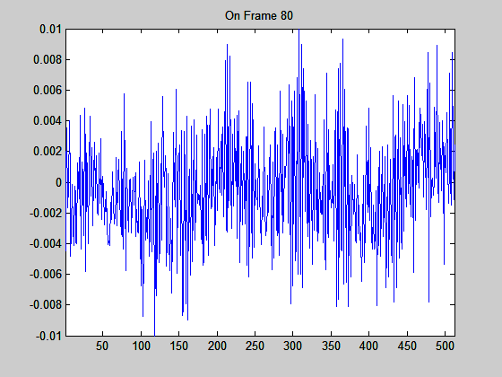
Zero Crossing Rate
過零率(Zero Crossing Rate)為該音框中音訊通過零點的次數
特性：雜訊 > 氣音 > 一般聲音

Slide 16
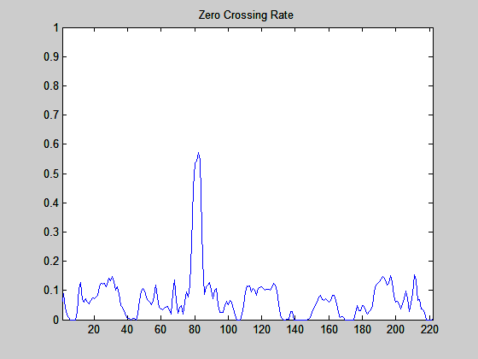
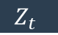
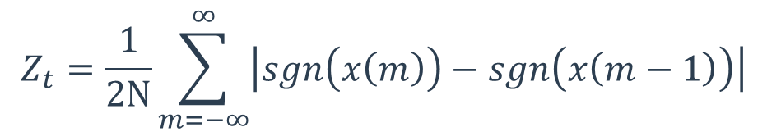
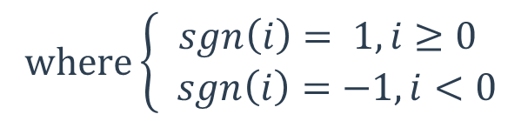
Zero Crossing Rate
$$Z_{t}=\frac{1}{2N}\sum_{m=−∞}^{∞}{\left|sgn\left(x\left(m\right)\right)−sgn\left(x\left(m−1\right)\right)\right|}$$
$$where\left\{\begin{aligned}sgn\left(i\right)= 1,i≥0 \\ sgn\left(i\right)=−1, i<0\end{aligned}\right.$$
$$Z_{t}$$
$$t$$

Slide 17
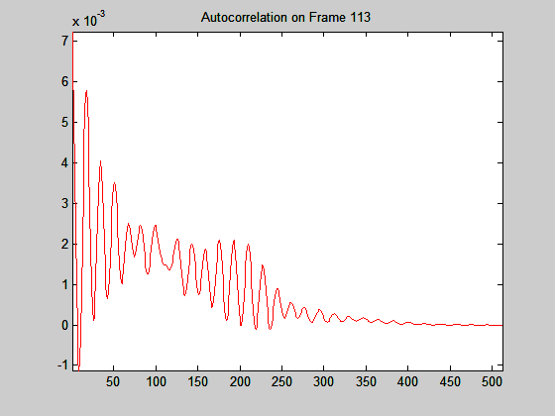
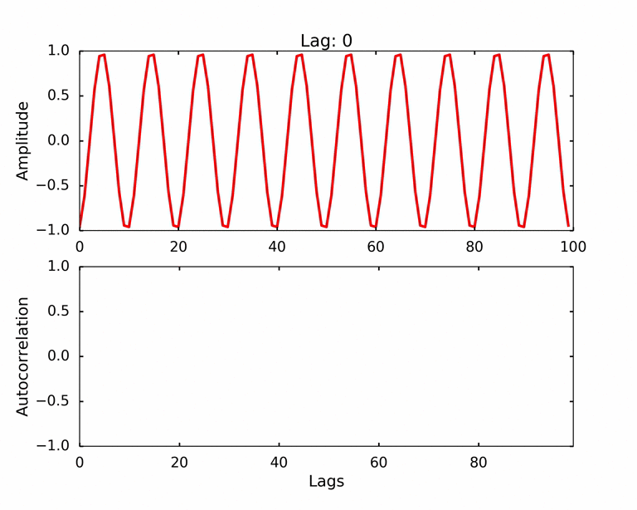
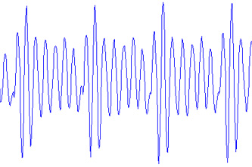
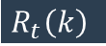

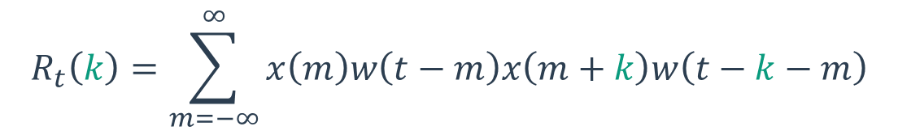
Autocorrelation
$$R_{t}\left(k\right)=\sum_{m=−∞}^{∞}{x\left(m\right)w\left(t−m\right)x\left(m+k\right)w\left(t−k−m\right)}$$
$$R_{t}\left(k\right)$$
$$k$$
Notes:
一個訊號於其自身在不同時間點的互相關。非正式地來說，它就是兩次觀察之間的相似度對它們之間的時間差的函數。它是找出重複模式
直觀含義就是：把一個訊號平移一段距離，跟原來有多相似。

Slide 18
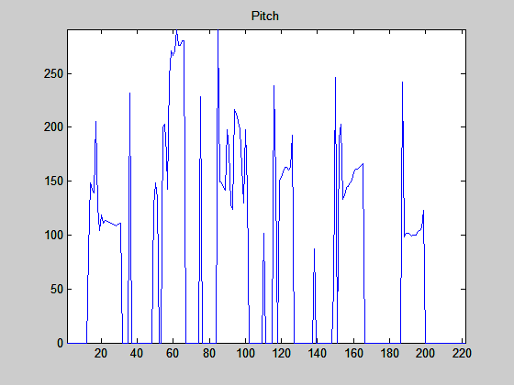
Pitch
音高(Pitch)代表聲音頻率的高低
計算
基本頻率(Fundamental Frequency)
i.e.,
基本週期(Fundamental Period)倒數

Slide 19
Pitch
可透過Auto correlation計算週期，再轉為音高
1. 圖中兩波峰的距離差不多為一個週期
Frame 113
4. 即可求出其中一個音框的音高
3. 根據取樣頻率，換算為以秒為單位的頻率
2. 計算前幾個週期的平均
Notes:
波峰疊波峰、波谷疊波谷時的值會比較大，因此可用來估週期
從autocorrelation取peak前可能要先做moving average。
由音框計算音高的方法很多，可分時域和頻域兩大類：
時域（Time Domain）
ACF: Autocorrelation function
AMDF: Average magnitude difference function
SIFT: Simple inverse filter tracking
頻域（Frequency Domain）
Harmonic product spectrum method
Cepstrum method

Slide 20

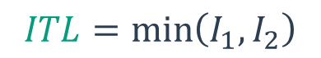
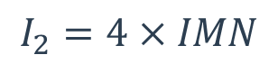

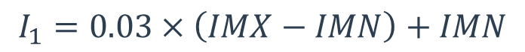
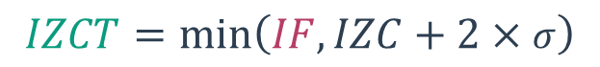
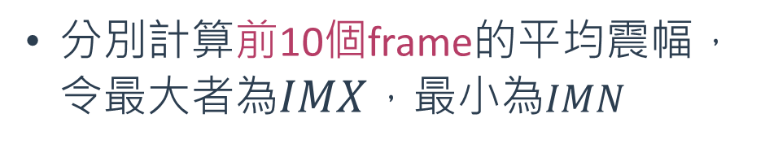
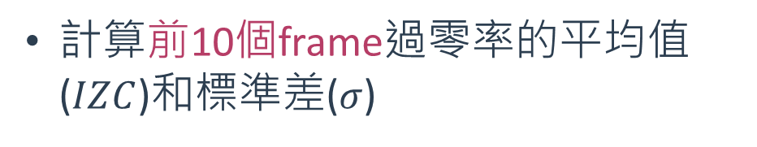
End-Point Detection
將幾毫秒視為無聲段來決定ITU, ITL, IZCT
Lawrence Rabiner
分別計算前10個frame的平均震幅，令最大者為$IMX$，最小為$IMN$
計算前10個frame過零率的平均值($IZC$)和標準差($σ$)
$$I_{1}=0.03×\left(IMX−IMN\right)+IMN$$
$$IZCT=\min\left(IF, IZC+2×σ\right)$$
$$I_{2}=4×IMN$$
固定值，通常設$25$
$$ITL=\min\left(I_{1},I_{2}\right)$$
$$ITU=5×ITL$$

Slide 21
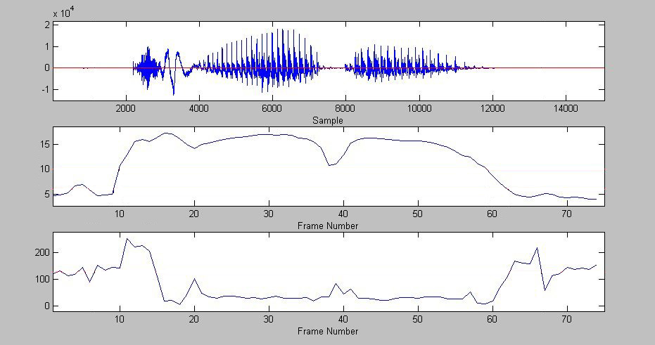
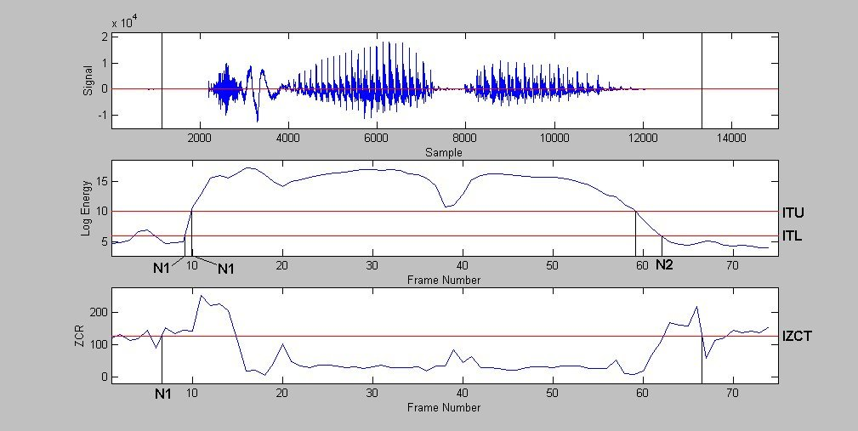




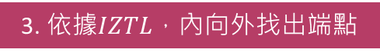

End-Point Detection
4. 最終端點結果
Waveform
Log Energy
→
←
$$ITU$$
←
→
$$ITL$$
1. 依據$ITU$，外向內找出端點
2. 依據$ITL$，內向外找出端點
ZCR
←
→
$$IZCT$$
包含進氣音段
3. 依據$IZTL$，內向外找出端點

Slide 22
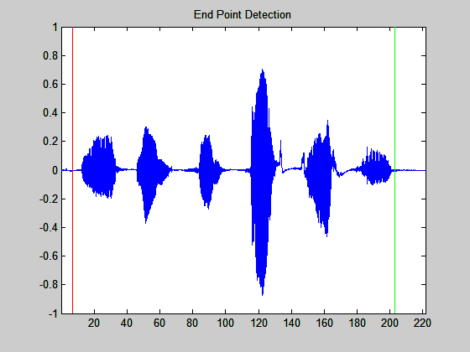
End-Point Detection

Slide 23
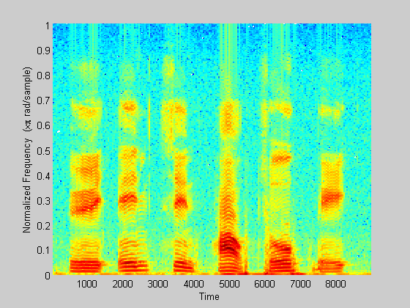
Timbre
音色(Timbre)是很模糊的名詞，泛指音訊的內容。
可用基本週期的波形來代表音色，但從基本週期的波形分析音色很困難。
通常的作法是將每個音框進行頻譜分析(Spectral Analysis)，算出一個音框訊號在不同頻率的分量，然後才進行比對與分析。
時域(Time Domain)
頻域(Frequency Domain)

Slide 24
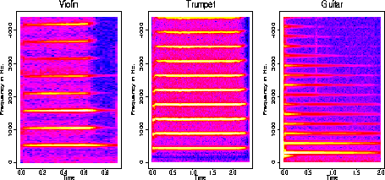
Spectrogram
頻譜分析最常用的方法是快速傅立葉轉換(Fast Fourier Transform, FFT)
Spectrogram Reading表示可從Spectrogram看出語音內容
Frequency
顏色:強度
Frame

Slide 25

Homework
● Assignment
● Example

Slide 26

Assignment
Parameters
Plot
Recording | “語音訊號處理”
Sample Rate | 16k Hz
Resolution | 16bits
Windowing | Hamming window
Frame Size | 32ms
Frame Shift | 16ms
Energy
Zero Crossing Rate
Autocorrelation
Pitch
End-Point Detection

Slide 27
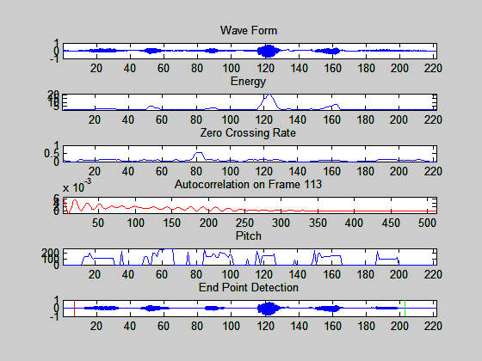
Example

Slide 28

Example
Thank you for listening!
28

